Slide 1
Проектная работа
«Использованная бумага: мусор или добро?»
Подготовил Горшков Ярослав
3 «В» класс МБОУ СОШ №34

Slide 2
Цель: Исследовать возможность вторичного использования бумаги.
Задачи:
Изучить важность вторичного использования бумаги.
Какие ресурсы мы сохраним.
Способы вторичного использования бумаги.

Slide 3
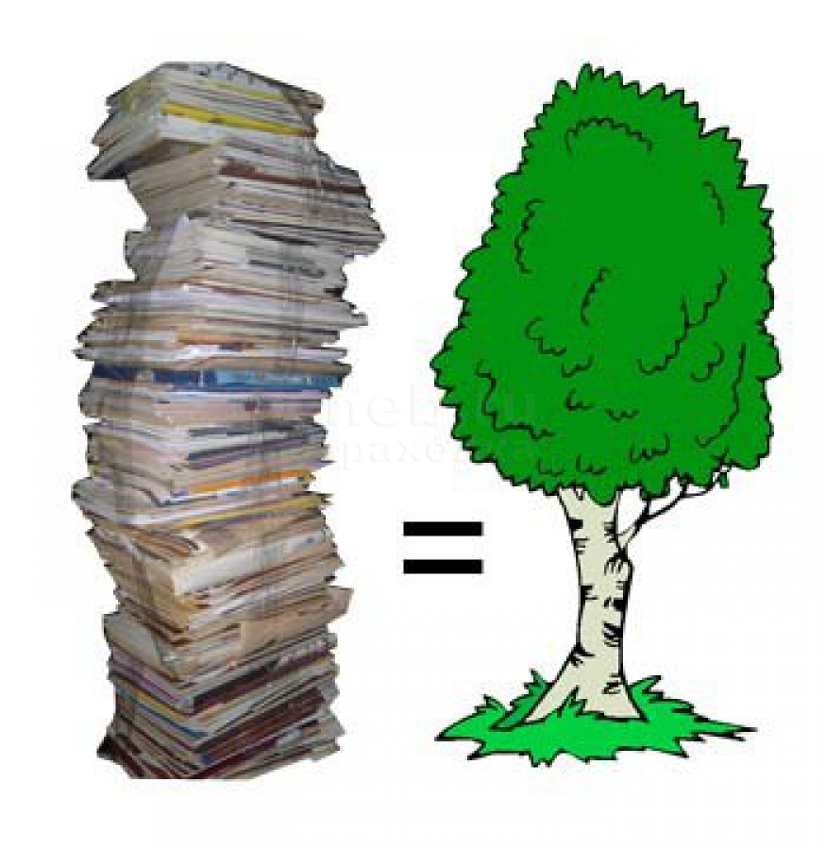
А знаете ли вы, что каждый ученик начальной школы за год использует около 30 тетрадей ? А наш класс вместе около 1000 тетрадей. Нужно срубить одно дерево, чтобы обеспечить наш класс тетрадями на год. А сколько классов в нашей школе? А сколько всего школ? Так ведь можно вырубить все деревья!

Slide 4
Если вырубят все деревья то:
Не будет кислорода, ведь одно дерево вырабатывает кислород, необходимый одной семье. Без кислорода не могут жить люди, животные и растения.
Без деревьев погибнут животные и птицы , ведь лес – это их дом!

Slide 5
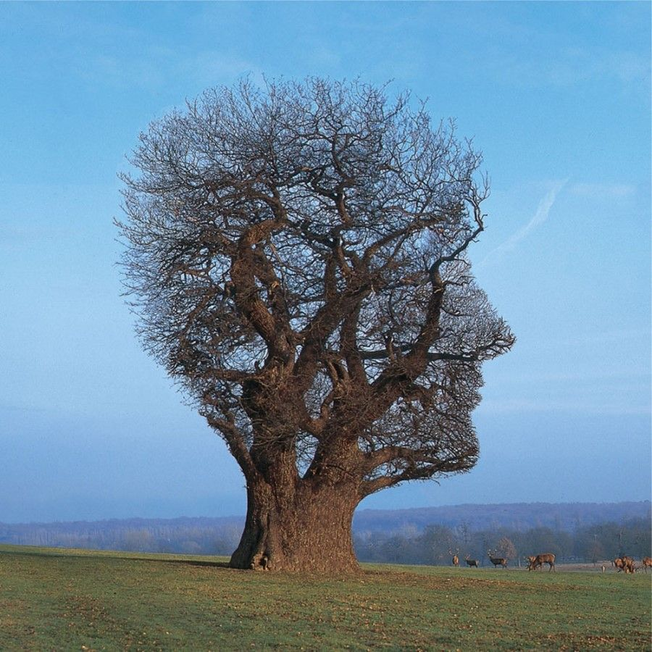
С этим нужно что- то делать и как можно скорее. Но что могу сделать я? Я могу рассказать об этой проблеме окружающим, найти способы повторного использования бумаги и сохранить природу. Итак ,начнем.

Slide 6
Способ №1 Старые коробки, листы, тетради можно сдать в макулатуру ,и при этом не только спасти дерево, но и заработать. Один килограмм макулатуры стоит примерно 3 рубля. К примеру офис моей мамы за 6 месяцев сдал 600 килограммов макулатуры. Они спасли 6 деревьев и заработали 2 400 рублей. В нашей школе тоже проводят сбор макулатуры. Пожалуйста, принимайте участие и помогайте спасать деревья.

Slide 7
Способ №2 Отдать не нужные книги и журналы детям младшего возраста. Свои детские книги и журналы я отдал малышам, которые живут по соседству. У детей было много радости! Если у вас нет знакомых малышей, то книги можно отдать в библиотеку.

Slide 8
На улицах Москвы и в метро есть места, где можно оставить свою прочитанную книгу, а взамен взять другую совершенно бесплатно. Называются такие места – буккроссинг - обмен книгами.

Slide 9
Способ №3 Сделать поделку или полезное изделие. Газеты, которые мы находим у себя в почтовом ящике, мы собираем, а потом делаем из них поделки папье – маше. Посмотрите, какая получилась красивая собака из старых газет.

Slide 10
А вот летающая тарелка, она тоже сделана из старых газет. Наши работы победили в конкурсе, и меня наградили Почетной грамотой!

Slide 11
Из газетных трубочек получаются полезные изделия. Например, вот такой стаканчик для ручек и карандашей.

Slide 12
Способ №4 Сделать прическу или красивый наряд. Из бумаги можно сделать отличные бигуди и получить красивую прическу.

Slide 13
Итальянский дизайнер Франко Москино представил коллекцию одежды из бумажных пакетов. Красиво и модно!

Slide 14
Способ №5. Устроить бумажную вечеринку. Удиви своих гостей. Для этого просто нужно нарезать бумагу тонкими полосками. Веселье гарантировано!

Slide 15
Способ №6 Принять участие в проекте «Искусство ради экологии» Каждый год в ноябре в городе Москве можно сдать 2 кг макулатуры и получить билет в музей, на выставку, детский центр или кинотеатр.

Slide 16
А еще я хочу вам рассказать об удивительном парке,в котором я побывал в новогодние каникулы. Находится он в городе Дубай и полностью создан из переработанного мусора в том числе и бумаги. Светящийся сад стал чудом Эмиратов и привлекает множество туристов.

Slide 17
Вывод: Использованная бумага – конечно, добро! Сколько всего интересного и даже уникального можно сделать из нее: модные прически, наряды, поделки, развлечения. А самое главное – мы помогаем сохранить нашу планету.
Прошу поднять руки тех, кто согласен со мной . .

Slide 18
Если я смог расширить круг людей, которым интересно и важно бережливое отношение к природе, я считаю цель своего проекта достигнутой.
И всем слушателям я хочу подарить небольшой музыкальный клип.

